Slide 1
Linguagem de Programação
Aula 03 – Estrutura de decisão

Slide 2
Agenda para a aula 03
Correção de atividades
Expressões lógicas
Operadores relacionais
Operadores lógicos
Estruturas de decisão
Mais atividades práticas

Slide 3
Atividade 1
Elabore um programa em C que lei seu peso e altura, calcule e exiba seu índice de massa corpórea (IMC).
Sendo o IMC = peso/altura²
Você pode usar a função pow(altura,2) incluindo a biblioteca math.h no seu programa.

Slide 4
Solução – Ativ. 1
# include <stdio.h>
# include <conio.h>
# include <math.h>
main()
{
float peso, altura, imc;
system(“cls”);
printf ("\nDigite peso e altura:");
scanf("%f %f", &peso, &altura);
imc = peso/pow(altura, 2);
printf("\nIMC: %.2f", imc);
getch();
}

Slide 5
Atividade 2
Codifique um programa que leia uma temperatura em fahrenheit e informe seu valor correspondente em Celsius.
Lembrando da fórmula de conversão:
C=(F - 32) * 5/9

Slide 6
Solução – Ativ. 2
# include <stdio.h>
# include <conio.h>
main()
{
float tc, tf;
printf("\nDigite a temperatura em Fahrenheit:");
scanf("%f ", &tf);
tc = (tf-32) * 5/9;
printf("Em Celsius: %.2f", tc);
getch( );
}

Slide 7
Atividade 3
Escreva um programa em C que leia o raio de uma circunferência, calcule sua área e perímetro e imprima na tela.
Defina uma constante PI = 3,1415
#include ...
# define PI 3.1415

Slide 8
Solução – Ativ. 3
# include <stdio.h>
# include <conio.h>
# include <math.h>
# define PI 3.1415
main()
{
float raio, area, perimetro;
printf("\nDigite o raio:");
scanf("%f ", &raio);
perimetro = 2 * PI * raio;
area = PI * pow(raio,2);
printf("Area: %.2f e perimetro: %.2f", area, perimetro);
getch( );
}

Slide 9
Atividades
4. Dados uma distância em quilômetros e o total de litros de combustível gasto por um automóvel, informe seu consumo médio.
5. Dado um caracter, informe seu código ASCII em octal, decimal e hexadecimal.

Slide 10
Solução – Ativ. 4
# include <stdio.h>
# include <conio.h>
main()
{
float d, l, c;
printf("\nQual a distância percorrida (em km)? ");
scanf("%f ", &d);
printf("\nE o combustível gasto (em litros)?");
scanf("%f ", &l);
c = l/d;
printf(“Consumo médio %.2f l/Km", c);
getch();
}

Slide 11
Solução – Ativ. 5
# include <stdio.h>
# include <conio.h>
main()
{
char c;
printf("\nDigite um caracter: ");
scanf("%c", &c);
printf("\nDecimal: %d", c);
printf("\nOctal: %o", c);
printf("\nHexadecimal: %x", c);
getch();
}

Slide 12
Expressões lógicas
Como representar valores lógicos?
Falso => 0
Verdadeiro => 1
Expressões com outros valores:
Zero = Falso.
Ex.: 0 ou 4-4 => Falso (0)
Outros valores = Verdadeiro.
Ex.: -1, 5, 0.7, ‘a’, ‘x’ => Verdadeiro (1)

Slide 13
Operadores relacionais
Operador relacional | Resultado
x == y | Verdadeiro se x igual a y
x != y | Verdadeiro se x diferente de y
x < y | Verdadeiro se x menor que y
x > y | Verdadeiro se x maior que y
x <= y | Verdadeiro se x menor ou igual a y
x >= y | Verdadeiro se x maior ou igual a y
Qual a saída de:
printf("%d %d", 5>6, 3<7);

Slide 14
Operadores lógicos
Usados em expressões lógicas
Operador | Resultado
!x | Verdadeiro se x for falso
x && y | Verdadeiro se x e y ambos verdadeiros
x || y | Verdadeiro se x ou y (ou ambos) verdadeiros
Qual a saída da instrução abaixo?
printf("%d %d %d %d", !3, !0, 'a'>'b', 2&&!'c' );

Slide 15
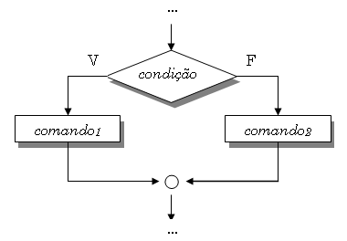
Estrutura de decisão simples
Em C:
if (<condição>)
comando1;
else
comando2;
if( m >= 6.0 )
printf(“\n Aprovado”);
else
printf(“\n Reprovado”);

Slide 16
Exemplo 1
#include <stdio.h>
#include <conio.h>
main( )
{
float a, b, m;
printf(“\n Informe as duas notas obtidas: ”);
scanf(“%f %f”, &a, &b);
m = (a+b)/2;
if ( m >= 6.0 )
printf(“\n Aprovado”);
else printf(“\n Reprovado”);
getch();
}

Slide 17
Bloco de instruções usam chaves
…
if (m >= 6.0)
{
textcolor(BLUE);
cprintf(“\n Aprovado”);
}
else
{
textcolor(RED);
cprintf(“\n Reprovado”);
}
...
Obs: comandos textcolor() e cprintf() são específicos do turboC

Slide 18
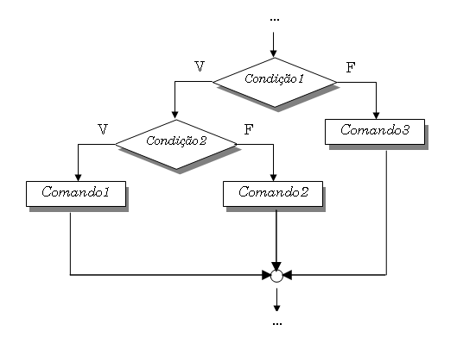
Condicional aninhada
if( condição1 )
if (condição2)
Comando1;
else
Comando2;
else
Comando3;

Slide 19
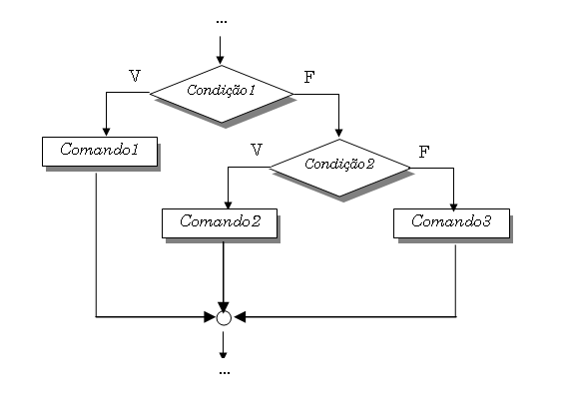
Condicional encadeada
if( condição1 )
Comando1;
else
if (condição2)
Comando2;
else
Comando3;

Slide 20
Exemplo 2
Numa faculdade, os alunos com média pelo menos 6,0 são aprovados, aqueles com média inferior a 3,0 são reprovados e os demais ficam de recuperação.
Dadas as duas notas de um aluno, informe sua situação. Use as cores azul, vermelho e amarelo para as mensagens aprovado, reprovado e recuperação, respectivamente.

Slide 21
Condicional aninhada e encadeada (implemente o código completo)
...
if (m >= 6.0)
{
textcolor(BLUE);
cprintf(“\n Aprovado”);
} else
if (m >= 3.0)
{
textcolor(YELLOW);
cprintf(“\n Recuperação”);
} else
{
textcolor(RED);
cprintf(“\n Reprovado”);
}
...

Slide 22
Atividade 6 – Conceito final
Escreva um programa em C que leia a quantidade de faltas de um aluno e sua média e informe seu conceito final, sendo:
Faltas > 5 ➔ F
Faltas <=5 e Média <6 ➔ C
Faltas <=5 e 6<= Média <7.5 ➔ B
Faltas <=5 e 7.5<= Média <9 ➔ A
Faltas <=5 e Média >= 9 ➔ E

Slide 23
Possível solução
Está correto???
...
if (f > 5)
printf (“\n Conceito F”);
else
if (f <=5 && m<6.0)
printf(“\n Conceito C”);
else
if (f <=5 && m>=6.0 && m<7.5)
printf(“\n Conceito B”);
else
...
Qual a melhor forma de implementar
essa condicional encadeada?

Slide 24
Exemplo 3: condicional sem else
Dado um número real n, imprimir seu valor absoluto (módulo).
#include <stdio.h>
#include <conio.h>
main()
{ float n; printf("Digite um número: "); scanf(“ %f”, &n); if (n < 0)
n = -n; printf("\nO módulo de n é: %f", n);
}

Slide 25
Operador condicional ternário
Operador para representar decisões simples de maneira mais compacta.
Sintaxe:
condição ? expressão1 : expressão2
Avalia a condição;
se for verdadeira, o resultado é o valor da expressão1;
senão, o resultado é o valor da expressão2.

Slide 26
Exemplo 4: Operador ternário
Dado um número real n, imprimir seu valor absoluto (módulo) usando operador condicional ternário.
#include <stdio.h>
#include <conio.h>
main()
{ float n; printf("Digite um número: "); scanf(“ %f”, &n); printf("\nO módulo de n é: %f", n<0 ? – n: n);
}

Slide 27
Outra solução
# include <stdio.h>
# include <conio.h>
main()
{
float n, abs;
printf("\nDigite n: ");
scanf("%f", &n);
abs = n>0? n: -n;
printf("\nValor absoluto de %f ‚ %f", n, abs);
getch();
}

Slide 28
Atividade 7 – Op. Ternário
Dado um inteiro n, informe se n é par ou ímpar usando o operador condicional ternário.

Slide 29
Estrutura de decisão múltipla
Usada quando precisamos escolher uma entre várias alternativas previamente definidas;
switch(exp)
{
case const1: comando1;
break;
case const2: comando2;
break;
...
case constn: comandon;
break;
default: comando;
}

Slide 30
Exemplo 5
Que valores seriam impressos para n de 1 a 6?
main() {
int n;
printf(“\n Digite um número: ”);
scanf(“%d”, &n);
switch( n ) {
case 1: putchar ('A'); break;
case 3: putchar ('B');
case 4: putchar ('C'); break;
default: putchar ('*');
case 5: putchar ('D');
}
putchar('.');
}

Slide 31
Exemplo 6
Uso da estrutura de decisão múltipla para implementar uma simples calculadora;
O usuário digita uma expressão da forma val1 oper val2 e o programa fornece-lhe seu valor como resposta.
Os valores podem ser reais e os operadores aceitos são: +, -, * e /.

Slide 32
Solução – implemente
#include <stdio.h>
main() {
float x, y;
char op;
printf(“\n Digite a expressão: ”);
scanf(“%f %c %f”, &x, &op, &y);
switch( op ) {
case ‘+’: printf(“\n valor = %.2f”, x+y); break;
case ‘-’: printf(“\n valor = %.2f”, x-y); break;
case ‘*’: printf(“\n valor = %.2f”, x*y); break;
case ‘/’: printf(“\n valor = %.2f”, x/y); break;
default : printf(“\n Operador inválido: %c”,op);
}
}
Funciona se y for zero?

Slide 33
Alterando a calculadora
Altere o exemplo anterior para que a calculadora exiba um erro caso seja feita uma divisão por zero.
case '/': if (y==0)
{
printf("impossivel dividir por zero!");
} else
printf("\n valor = %.2f", x/y);
break;

Slide 34
Atividade 8 - Rodízio
Dados os dígitos da placa de um carro, informe o dia do seu rodízio.
Lembrando que o operador % (resto da divisão inteira) pode nos auxiliar a selecionar o ultimo dígito de um número inteiro.
1003 % 10 => 3
3076 % 10 => 6

Slide 35
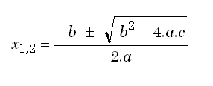
Atividade 9 - Báskara
Dados os coeficientes (a≠0, b e c) de uma equação do 2o grau, calcule e informe suas raízes reais, usando a fórmula de Báskara a seguir:

Slide 36
Envio de Atividades
As atividades desta aula (de 6 a 9) devem ser enviadas para o e-mail lp.profgrace@yahoo.com.br
Identifique quais atividades estão sendo enviadas no subject/ assunto da mensagem.
Ex.: Assunto: Atividades de 6 até 9
Não esqueça de se identificar com nome completo e matrícula

